Slide 1
POHJATUNTI

Slide 2

Sisältö
Tunteiden psykologia (tunteiden muodostuminen, tunteiden ja niiden säätelyn hermostollinen perusta, universaalius, kulttuurisidonnaisuus, merkitys sosiaalisessa vuorovaikutuksessa)
Psyykkinen hyvinvointi ja psyykkisen tasapainon ylläpitäminen (hallintakeinot ja defenssit, resilienssi, nukkumisen ja vuorokausirytmin merkitys psyykkiselle toiminnalle, kriisit ja niistä selviytyminen)
Mielenterveys (mielenterveyshäiriöiden luokittelu, tietoa tyypillisistä oireista, esimerkkejä mielenterveyden ongelmien ja -häiriöiden syntyä selittävistä biologisista, psyykkisistä ja sosiaalisista sekä kulttuurisista taustatekijöistä, esimerkkejä hoitomuodoista)

Slide 3
Tavoitteena on, että opiskelija:
osaa selittää tunteiden muodostumista ja niiden kulttuurisidonnaisuutta
ymmärtää tunteiden merkityksen ihmisen kognitiiviseen toimintaan, vuorovaikutukseen ja psyykkiseen hyvinvointiin
osaa selittää mielenterveyteen ja psyykkiseen hyvinvointiin vaikuttavia tekijöitä
tunnistaa yleisimpiä mielenterveyden ongelmia ja mielenterveyshäiriöitä
osaa pohtia mielenterveyden ja sen häiriöiden määrittelyn tulkinnanvaraisuutta ja yhteiskunnallisia ulottuvuuksia
syventyy yhden mielenterveyshäiriön syihin, oireisiin ja hoitoon.

Slide 4
Tunteen määrittely
tunne eli emootio: lyhytkestoinen kehon ja mielen tila, joka tuottaa yleensä jonkinlaisen mielihyvän tai mielipahan sävyttämän tuntemuksen
tunteiden kokemisen voi aiheuttaa
ulkoinen kohde, esim. ruoka, sosiaalinen tilanne
ajatukset ja muistot
tunteilla psyykkinen taso, biologinen taso ja sosiaalinen taso
Tunneilmaisun kulttuurisidonnaisuus
mieliala: tunnetta pitkäkestoisempi taipumus kokea tietyntyyppisiä tunteita
Notes:
Miksi ihmisellä on tunteita?
Emootiot
ovat ihmisen tapaa reagoida ympäristöön
suuntaavat havainnointia ja tiedon valikoimista
ohjaavat joko lähestymään tai välttämään eri kohteita.
Emotionaalinen reagointi on adaptiivista eli selviytymistä edistävää, vaikka joskus saattaa vaikuttaa siltä, että tunteet vain lisäävät ongelmia.

Slide 5
Tunteiden ilmaisu
tunneilmaisu universaalia eli yleismaailmallista:
etenkin perustunteisiin liittyviä tunnekokemuksia ilmennetään kasvojen ilmeillä samalla tavalla kasvuympäristöstä riippumatta
tunneilmaisuissa kulttuurisia eroja:
tunneilmaisua ohjaavat niiden esittämiseen liittyvät kulttuurin normit
kulttuuri ja yhteisö usein säätelevät myös sitä, miten tunteisiin suhtaudutaan

Slide 6
Tunteiden tarttuminen ja empatia
tunteiden tarttuminen: ihminen alkaa huomaamattaan mukautua toisen ihmisen tunteeseen / mielialaan
toisen ihmisen tunneilmaisujen havaitseminen esim. kasvonilmeistä saa usein havaitsijassa aikaan vastaavan tunnekokemuksen
empatia: ihmisen kykyä tunnistaa ja tuntea toisen ihmisen tunne, ja sen avulla asettua samanlaiseen asemaan ja kokemustilaan toisen kanssa (vrt. sympatia)
empatian emotionaalinen taso: kykyä kokea, mitä muut tuntevat
empatian kognitiivinen taso: kykyä tietää toisten ajatuksista, tunteista ja haluista; ei välttämättä liity tunnekokemusta

Slide 7
Tunnereaktion viisi osatekijää
E M O O T I O | tunnekokemus
 | kognitiiviset arviot
 | neurofysiologiset reaktiot
 | tunneilmaisu
 | toiminta

Slide 8
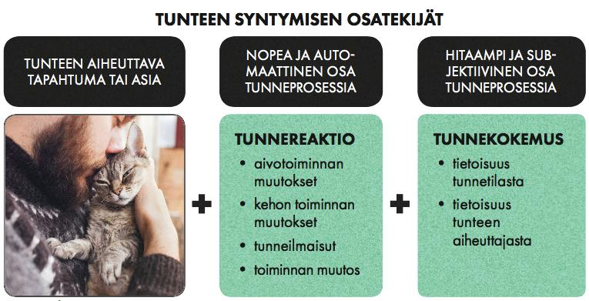

Slide 9
Tunteet kehossa
autonominen hermosto: liittyy tunteiden kehollisten reaktioiden syntymiseen
autonomisen hermoston muodostavat sympaattinen ja parasympaattinen hermosto
sympaattinen hermosto: nostaa elimistön vireystasoa, lisää stressihormonien erittymistä verenkiertoon
parasympaattinen hermosto: aktiivinen lepotilassa, kun elimistö palautuu rasituksesta ja täydentää energiavarastojaan
autonominen hermosto tärkeä nopeiden tunnereaktioiden yhteydessä
→ voi käynnistyä ennen tietoista kokemusta reaktion aiheuttajasta
taistele tai pakene -reaktio: sympaattisen hermoston toiminta kiihdyttää elimistön valmiustilaan nopeana reaktiona

Slide 10
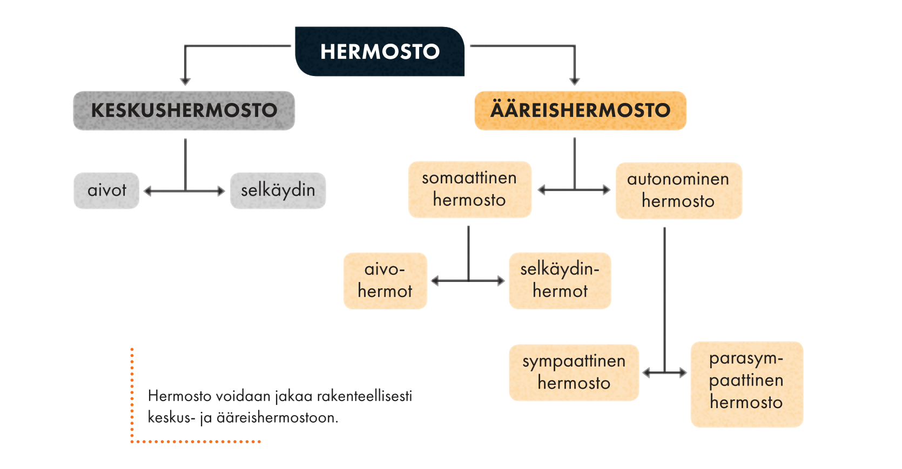

Slide 11
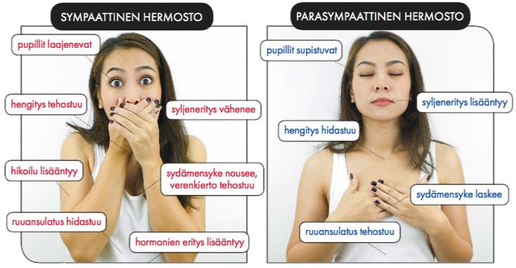

Slide 12
Dopamiini
Serotoniini
Oksitosiini
Adrenaliini
Kortisoli
Endorfiinit
Välittäjäaineet
Hormonit
Notes:
Välittäjäaineet ja hormonit vaikuttavat tunteisiin tunteiden kokemisessa ja tunteiden säätelyssä
DOPAMIINI=mielihyvää, keskeinen aivojen mielihyväjärjestelmässä, lähestymiskäyttäytymistä mielihyvää tuottavaan asiaan.
SEROTONIINI=vaikuttaa etenkin mielialaan, vajaus yhteydessä masennukseen, alakuloisuuteen. Tasoittaa tunteiden voimakkaita huippuja kuten aggressiota, ahdistusta.
OKSITOSIINI=keskeinen mielihyvän kokemisessa, erittyy seksissä, sosiaalisissa suhteissa, kiintymyssuhteen muodostumisessa ADRENALIINI= stressihormoni -> nostaa verenpainetta, kohottaa sydämen sykettä, valmistaa taistelemaan-pakenemaan
KORTISOLI=stressihormoni -> varmistaa että kehossa on tarpeeksi energiaa (verenkiertoon glukoosia)
ENDORFIINIT=vähentävät kivuntunnetta, vaikuttavat hyvänolon tunteesta esim. musiikki, liikunta…

Slide 13
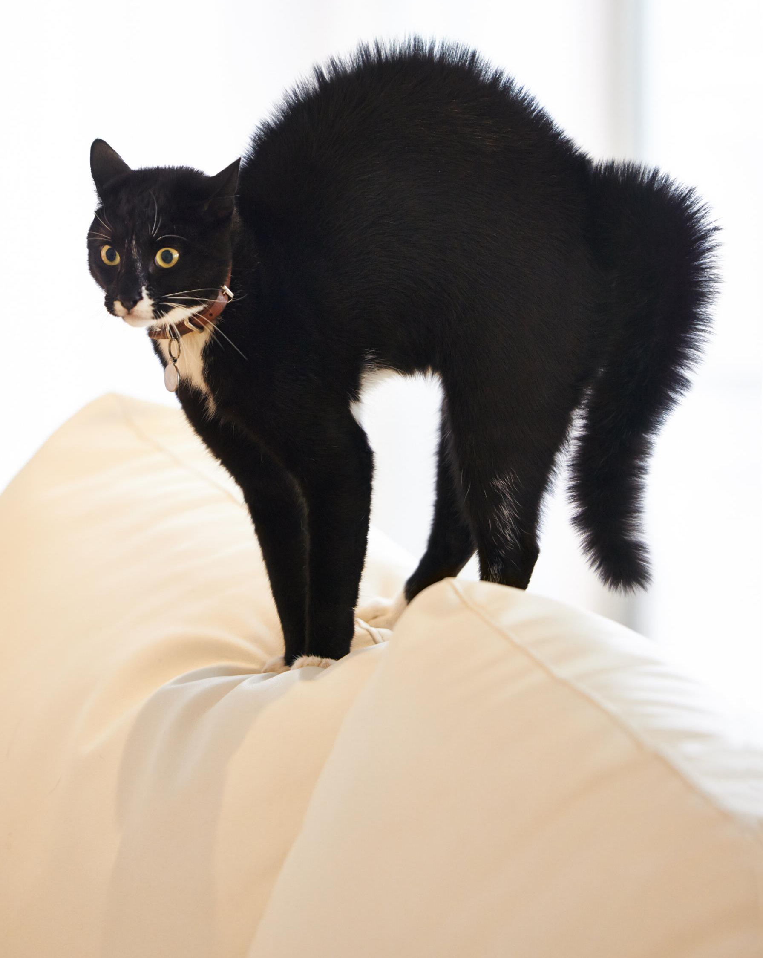
Affektiiviset järjestelmät
Emotionaalisten kokemusten pohjana on joukko aivojen varhaisten osien affektiivisia eli tunteisiin liittyviä järjestelmiä, jotka ovat useilla eläinlajeilla varsin samankaltaisia.
Affektiiviset järjestelmät ovat muodostuneet, koska ne edistävät lajin selviytymistä etenkin haastavissa ja uhkaavissa tilanteissa.

Slide 14
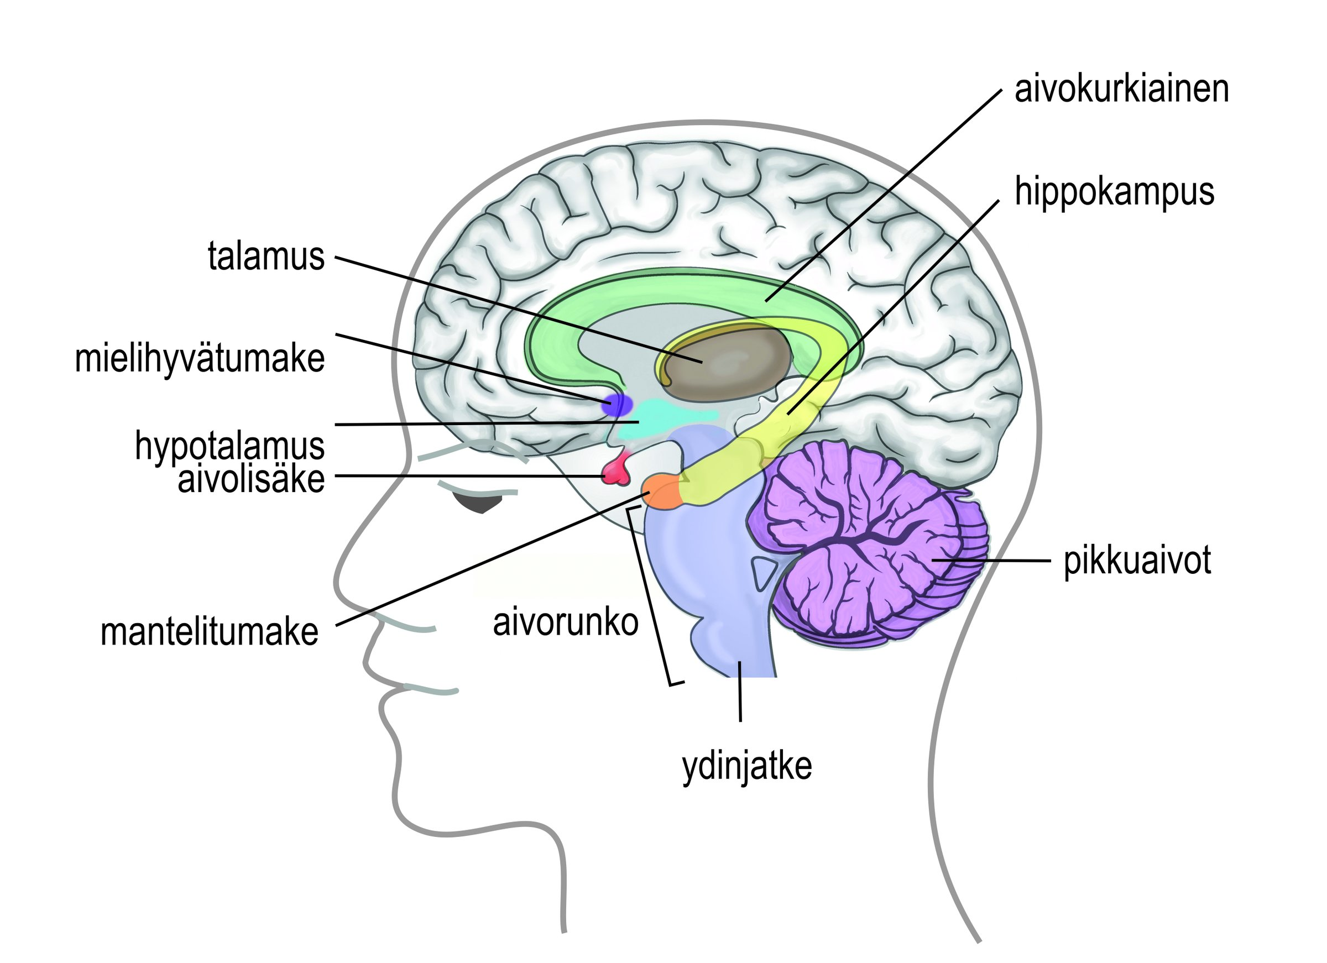
Mantelitumake prosessoi tunnepitoisia ärsykkeitä
Pelkoon voi ehdollistua.
Mantelitumakevauriossa pelkoreaktio häviää.
Mantelitumake (eli amygdala) prosessoi pelon lisäksi kaikkea merkityksellistä ja tavallisuudesta poikkeavaa ympäristössä, myös mahdollisia myönteisiä ja palkitsevia asioita.

Slide 15

Leslie Greenbergin - tunneteoria
1. a) Ensisijaiset adaptiiviset tunteet:
yksilön perusreaktioita tunteita herättäviin tilanteisiin (menetys-suru, uhka-pelko)
viriävät tilanteessa ja katoavat
auttavat selviytymään ja toimimaan
1. b) Ensisijaiset epäadaptiiviset tunteet
Opittuja, vaikeasti muutettavia reaktioita
Liittyy kielteisiä tuntemuksia itsestä
2. Toissijaiset tunteet
Syntyy silloin, kun ihminen ei tunnista ensisijaisia tunteitaan tai pyrkii suojautumaan niiltä (esim. menettämisen pelko – viha)
3. Välineelliset tunteet
Opittuja tietoisia tai ei-tietoisia tunneilmaisuja -> pyritään vaikuttamaan toisiin ihmisiin (esim. kyynelten vuodattaminen)
Notes:
Greenberg jakaa tunteet neljään ryhmään sen mukaan, miten tunne on syntynyt -> samalla sanalla nimetyt tunteet voivat olla luonteeltaan hyvin erilaisia sen mukaan, millaisen tapahtumasarjan seurauksena ne ovat syntyneet

Slide 16
TUNTEET
Mitä tunteet ovat?
Perustunteet universaaleja
Kulttuurisidonnaisuus
Adaptiivisia - epäadaptiivisia
Tunnereaktio - tunnekokemus
Tunteiden hermostollinen perusta (välittäjäaineet, hormonit, sympaattinen ja parasympaattinen)
Pelko- ja mielihyväjärjestelmät
Greenbergin tunneteoria
PSYYKKINEN HYVINVOINTI
Defenssit
Hallintakeinot
Psykologinen joustavuus
Resilienssi
Unen vaiheet
Nukkumisen merkitys
Miksi unia nähdään?
Kriisi ja kriisin vaiheet
Stressi

Slide 17
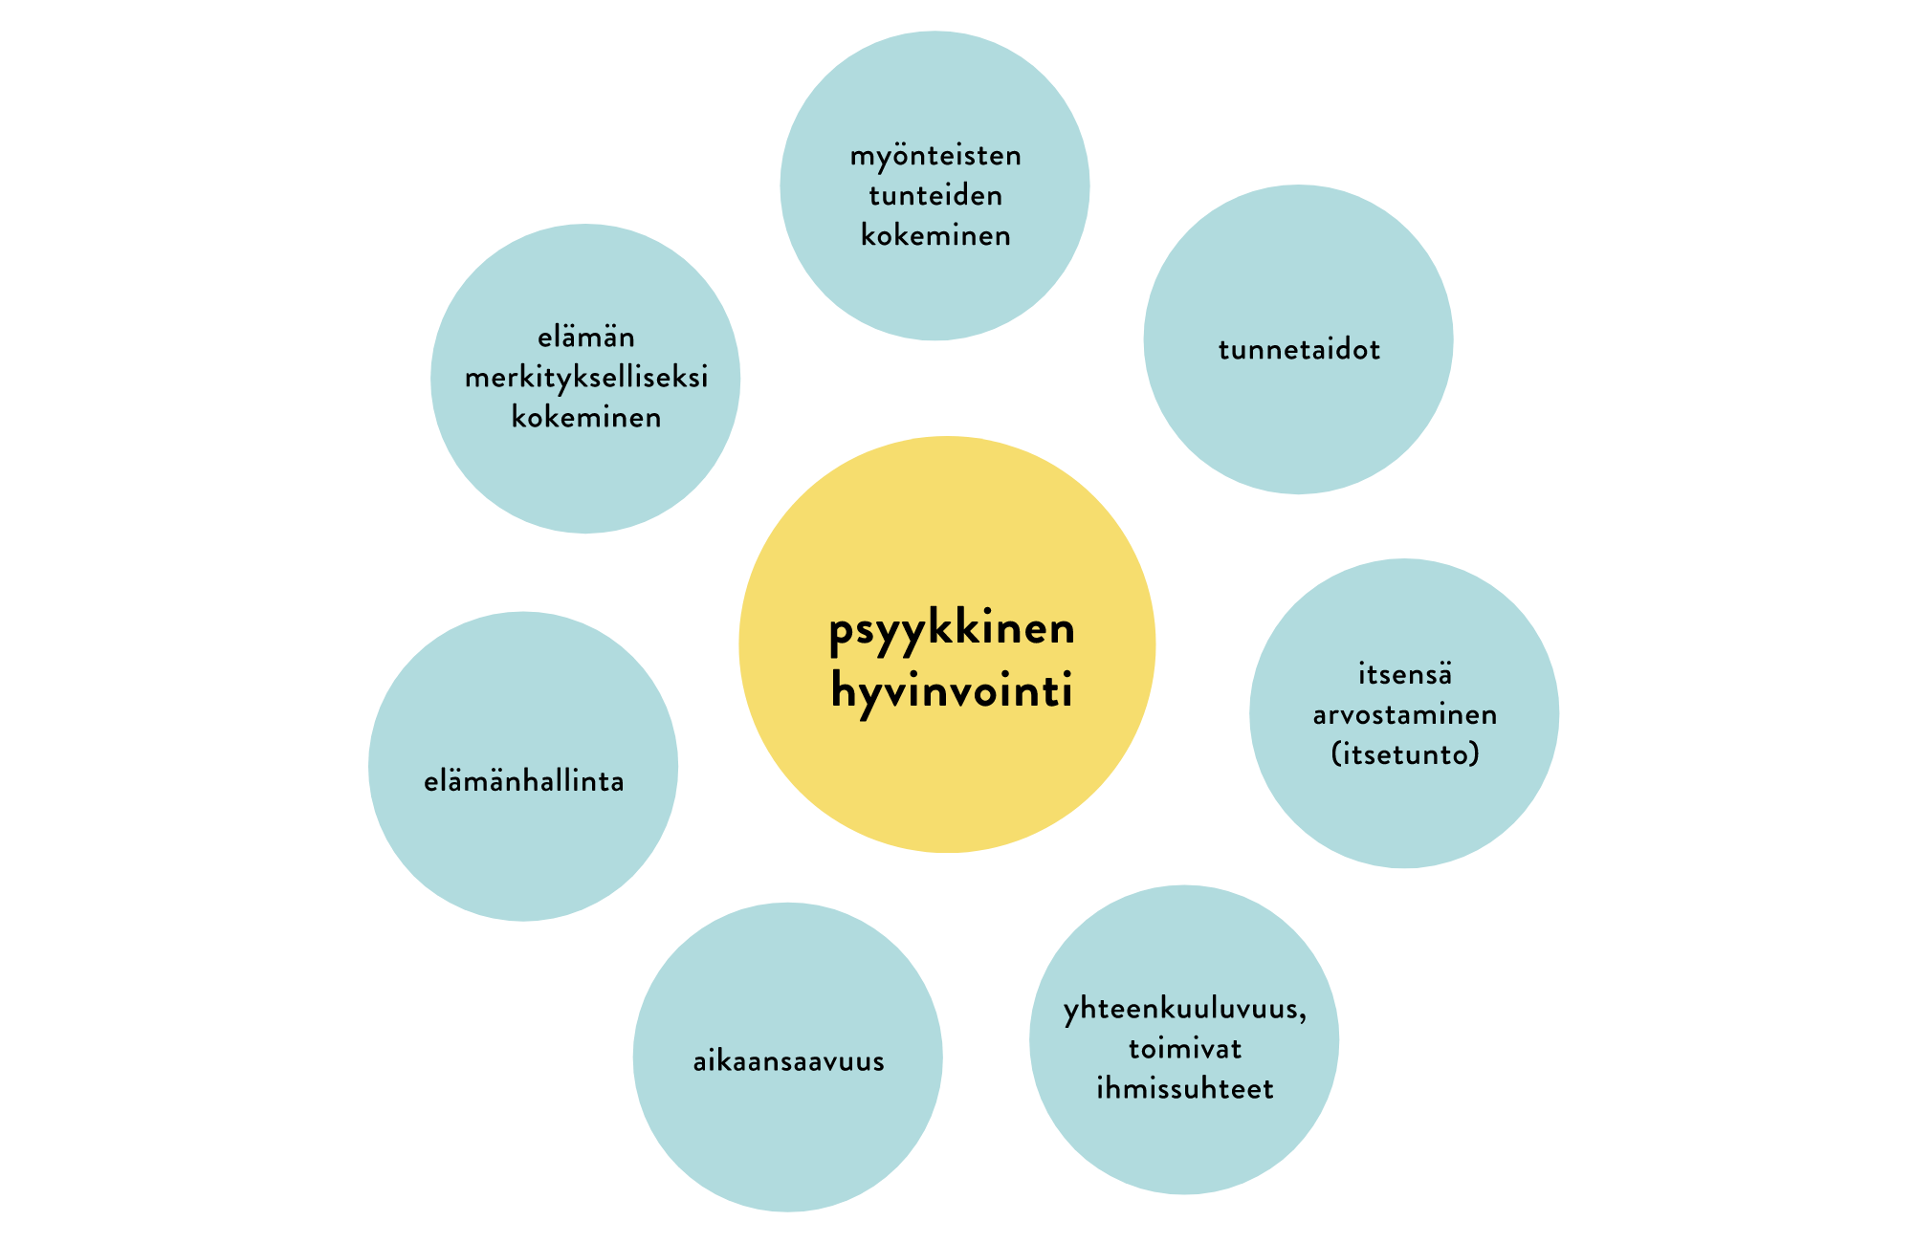
Psyykkinen hyvinvointi on mielenhyvinvointia
Subjektiivinen hyvinvointi
Voimavarat
fyysinen terveys
ongelman-ratkaisutaidot
turvallisuus
ihmissuhteet
Suojaavat tekijät
tunne- ja vuorovaikutustaidot
mahdollisuus toteuttaa itseään
tasapainotila voimavarojen
ja haasteiden välillä
syrjäytyminen
köyhyys
Haavoittavat tekijät
muutokset elämässä
yksinäisyys
turvattomuus
Resilienssi
Riskitekijä

Slide 18
Esimerkkejä suojaavista ja haavoittavista tekijöistä
Sisäisiä suojaavia tekijöitä | Ulkoisia suojaavia tekijöitä
- korkea resilienssi - hyvät ajattelu-, päättely- ja opiskelutaidot - terveys - mahdollisuudet toteuttaa itseään | - hyvät varhaiset ihmissuhteet - ystävät ja sosiaalinen tuki - hyvä taloudellinen tilanne - työ tai koulutus - mahdollisuus vaikuttaa yhteiskuntaan - turvallinen asuinympäristö - yhteiskunnan tuki ja palvelut
Sisäisiä haavoittavia tekijöitä | Ulkoisia haavoittavia tekijöitä
- matala resilienssi - heikko itsetunto - yksinäisyys tai eristyneisyys - biologiset tekijät, kuten ennenaikainen syntymä - fyysiset ja psyykkiset sairaudet | - köyhyys - syrjintä tai kiusaaminen - hyväksikäyttö - asunnottomuus - väkivalta - elämän kriisitilanteet

Slide 19

Psyykkinen hyvinvointi
Psyykkinen työ: psyykkinen tasapaino on jatkuvasti muuttuva -> ihmisen käsiteltävä asioita mielessään tasapainon ylläpitämiseksi
Hallintakeinot (coping)
Puolustuskeinot (defenssit)
Selviytyjätyypit:
Kognitiivisesti suuntautunut
Emotionaalisesti suuntautunut
Sosiaalisesti suuntautunut
Luovuuteen suuntautunut
Henkisesti suuntautunut
Fyysisesti suuntautunut

Slide 20
Psykologisia säätelykeinoja
Selviytymiskeinot eli hallintakeinot eli coping (tietoisia ja harkittuja keinoja):
esim. liikunta, rentoutumisharjoitukset, keskustelu, töiden vähentäminen, kavereiden kanssa oleminen, päihteiden käyttäminen.
toiset selviytymiskeinot ovat hyvinvoinnin kannalta tehokkaampia kuin toiset.
Lazaruksen teoria: 1) tunnekeskeiset ja 2) ongelmakeskeiset selviytymiskeinot
Suojautumiskeinot eli defenssit (melko automaattisia, tiedostamattomia, pyrkimyksenä vähentää pelkoa ja hallitsemattomuuden tunnetta)
temperamentti, persoonallisuus, varhaislapsuudesta opitut keinot
tilannesidonnaisia
esim. ulkoistaminen, välttely, myötäily
osa psykologeista kritisoi coping –keinojen ja defenssien erottelemista toisistaan ja puhuu mieluummin selviytymis- ja suojautumiskeinoista kokonaisuutena (esim. huumori ja välttely voidaan ymmärtää sekä selviytymis- että välttelykeinoksi)
Tarkkaavaisuuden suuntaaminen myönteisiä tunteita synnyttäviin asioihin
Pyrkimys muuttaa ja käsitellä ongelmia aktiivisesti
Notes:
.

Slide 21
Resilienssin merkitys hyvinvoinnille
Liittyy siihen, millaiset valmiudet ihmisellä on toipua vastoinkäymisistä ja sopeutua haastaviin tilanteisiin
Kyvyt ja taidot tunnistaa ja hyödyntää omia voimavarojaan
Suojaavat tekijät kasvattavat resilienssiä.
Resilienssi on sitä, miten hyvin voimavarojaan saa käyttöön (resilientit ihmiset osaavat vaikeuksia kohdatessaan hyödyntää sekä sisäisiä että ulkoisia voimavarojaan).
Kyky kohdata ja hyväksyä vaikeudet, koska yksilö uskoo itse voivansa vaikuttaa asioihin ja osaa turvautua muihin ihmisiin
Kasvun ajattelutavan omaksuminen kasvattaa resilienssiä (usko oman oppimiskyvyn kehittymiseen)
Resilienssi lisääntyy iän myötä
Itsemyötätunto kasvattaa resilienssiä

Slide 22
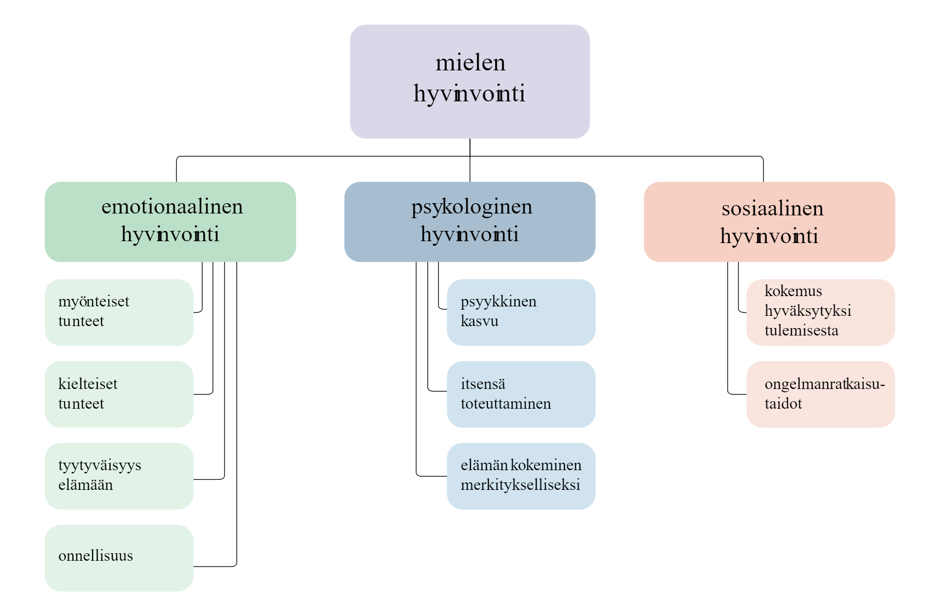
Notes:
Psyykkinen hyvinvointi koostuu useasta eri osasta:

Slide 23
Uni – aivojen huoltoaikaa
Ihminen nukahtaa -> keskushermoston toiminta muuttuu nopeasti
GABA-välittäjäaine hiljentää niitä toimintoja, jotka pitävät ihmistä hereillä (kiihdyttävien välittäjäaineiden vaikutus hermostossa vähenee)
1) Nukahtamisvaihe
2)Kevyt uni
3)Syvä uni (vaikuttaa kasvuun, oppimiseen, kuona-aineiden poistoon)
4) REM-uni (aivojen aktiivisuus samankaltaista kuin valveilla ollessa)
Vaihtelevat yön aikana noin 90 min sykleissä

Slide 24
Homeostaasi ja univaje
Homeostaasi=kehon tasapainotila ja sen ylläpitäminen (hereilläoloa tasapainotetaan sopivalla määrällä unta)
Univajeessa elimistö pyrkii palauttamaan homeostaasin
Adenosiini -> solujen aineenvaihdunnan jäte
Uni tukee ihmisen tunteiden säätelyä (univaje yhteydessä madaltuneeseen mielialaan ja ärtyneisyyteen)
Univaje yhteydessä elimistön immuunijärjestelmän heikompaan toimintaan
Univaje ja psyykkinen hyvinvointi ovat linkittyneet toisiinsa monin eri tavoin
Mikrounet
Korvausuni=univajeen jälkeinen hieman syvempi ja pitkäkestoisempi uni (syvän unen ja REM-unen vaiheet lisääntyvät kevyen unen kustannuksella)

Slide 25
Miksi näemme unia?
Jokaisessa unen vaiheessa nähdään unia
Unella ei ole satunnaisuutta suurempaa merkitystä
Aktivaatio-synteesi-teoria -> unet ovat vain aivojen muodostamaa tulkintaa siitä aktivaatiosta, jota niissä unen aikana esiintyy
Uuden muistisisällön yhdistyminen jo tallennettuihin muistoihin voi näkyä unien sisällöissä
Tärkeää psyykkiselle hyvinvoinnille (ylläpitää tunteiden tasapainoa)
Unennäössä läpikäydyt tunnetilat voivat antaa mahdollisuuden kerrata ja käsitellä erityisesti päivän vaikeita tapahtumia
Unennäkö eräänlainen uhkasimulaatio (unissa mahdollista harjoitella erilaisten uhkien varalle) -> unennäkö ihmislajin selviytymistä edistävää toimintaa

Slide 26
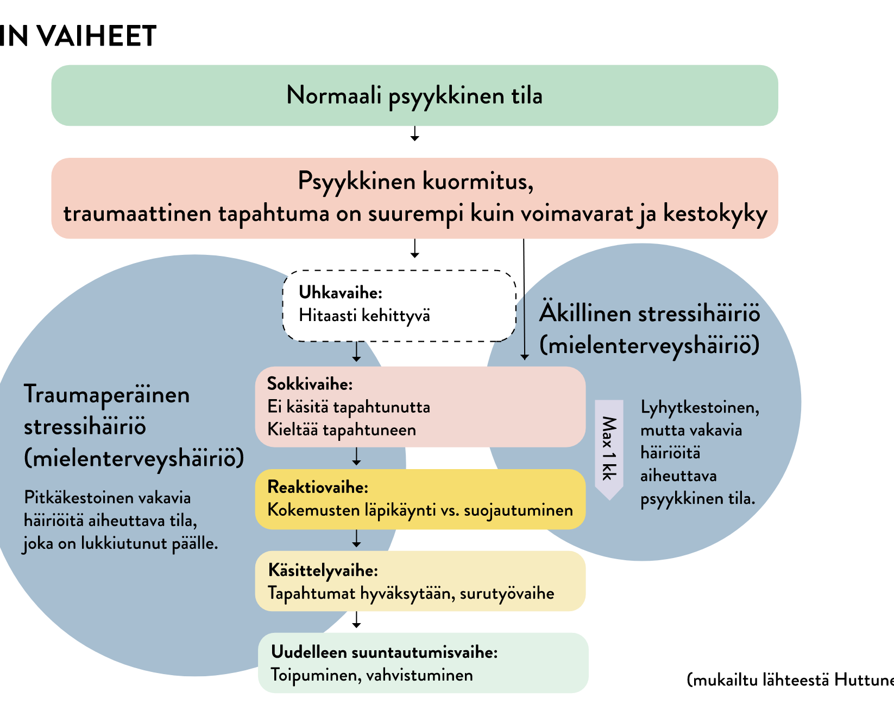

Slide 27

Stressi
Stressillä tarkoitetaan tilannetta, jossa ihmiseen kohdistuvat haasteet ja vaatimukset ylittävät hänen käytössään olevat voimavarat.
Stressiä voivat aiheuttaa ulkopuolelta tulevien vaatimusten lisäksi itselle asetetut odotukset.
Lyhytaikainen stressi ei aiheuta ongelmia, mutta pitkäkestoinen stressi on haitallista.
Myönteinen ja hyödyllinen stressi (eustressi): tarkoituksenmukaista ja sopeutumista edistävää toimintaa vaativissa tilanteissa
Kielteinen ja haitallinen stressi (distressi): pitkään jatkuva tai toistuva stressi ilman palautumista

Slide 28
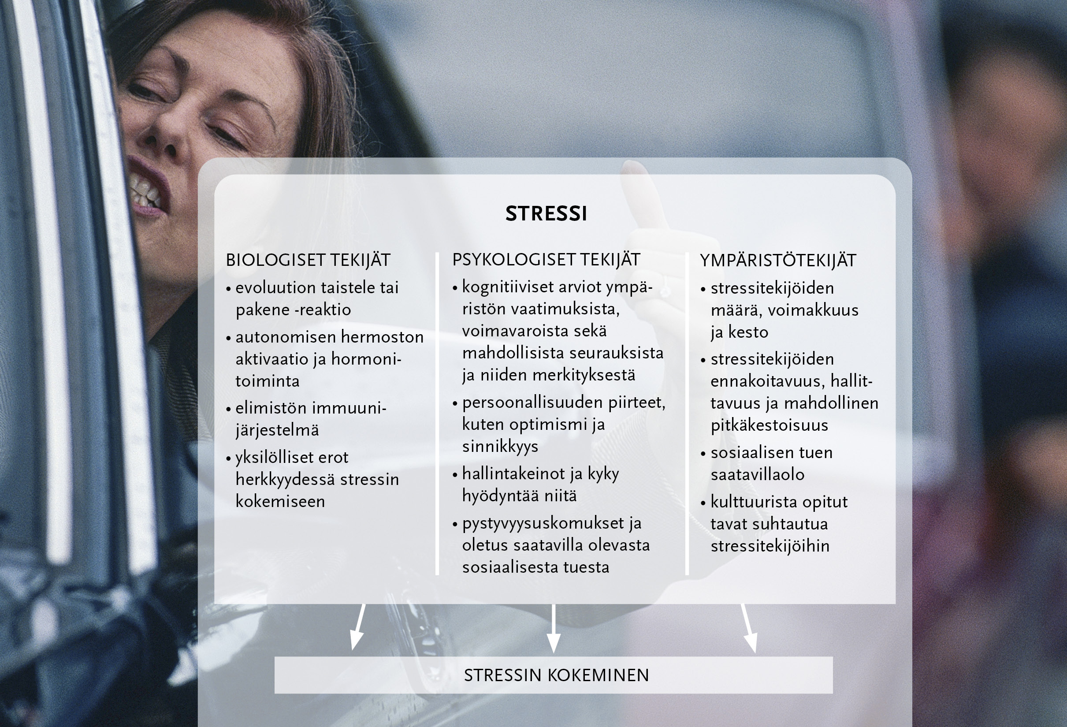
Lazaruksen kognitiivinen malli stressistä

Slide 29
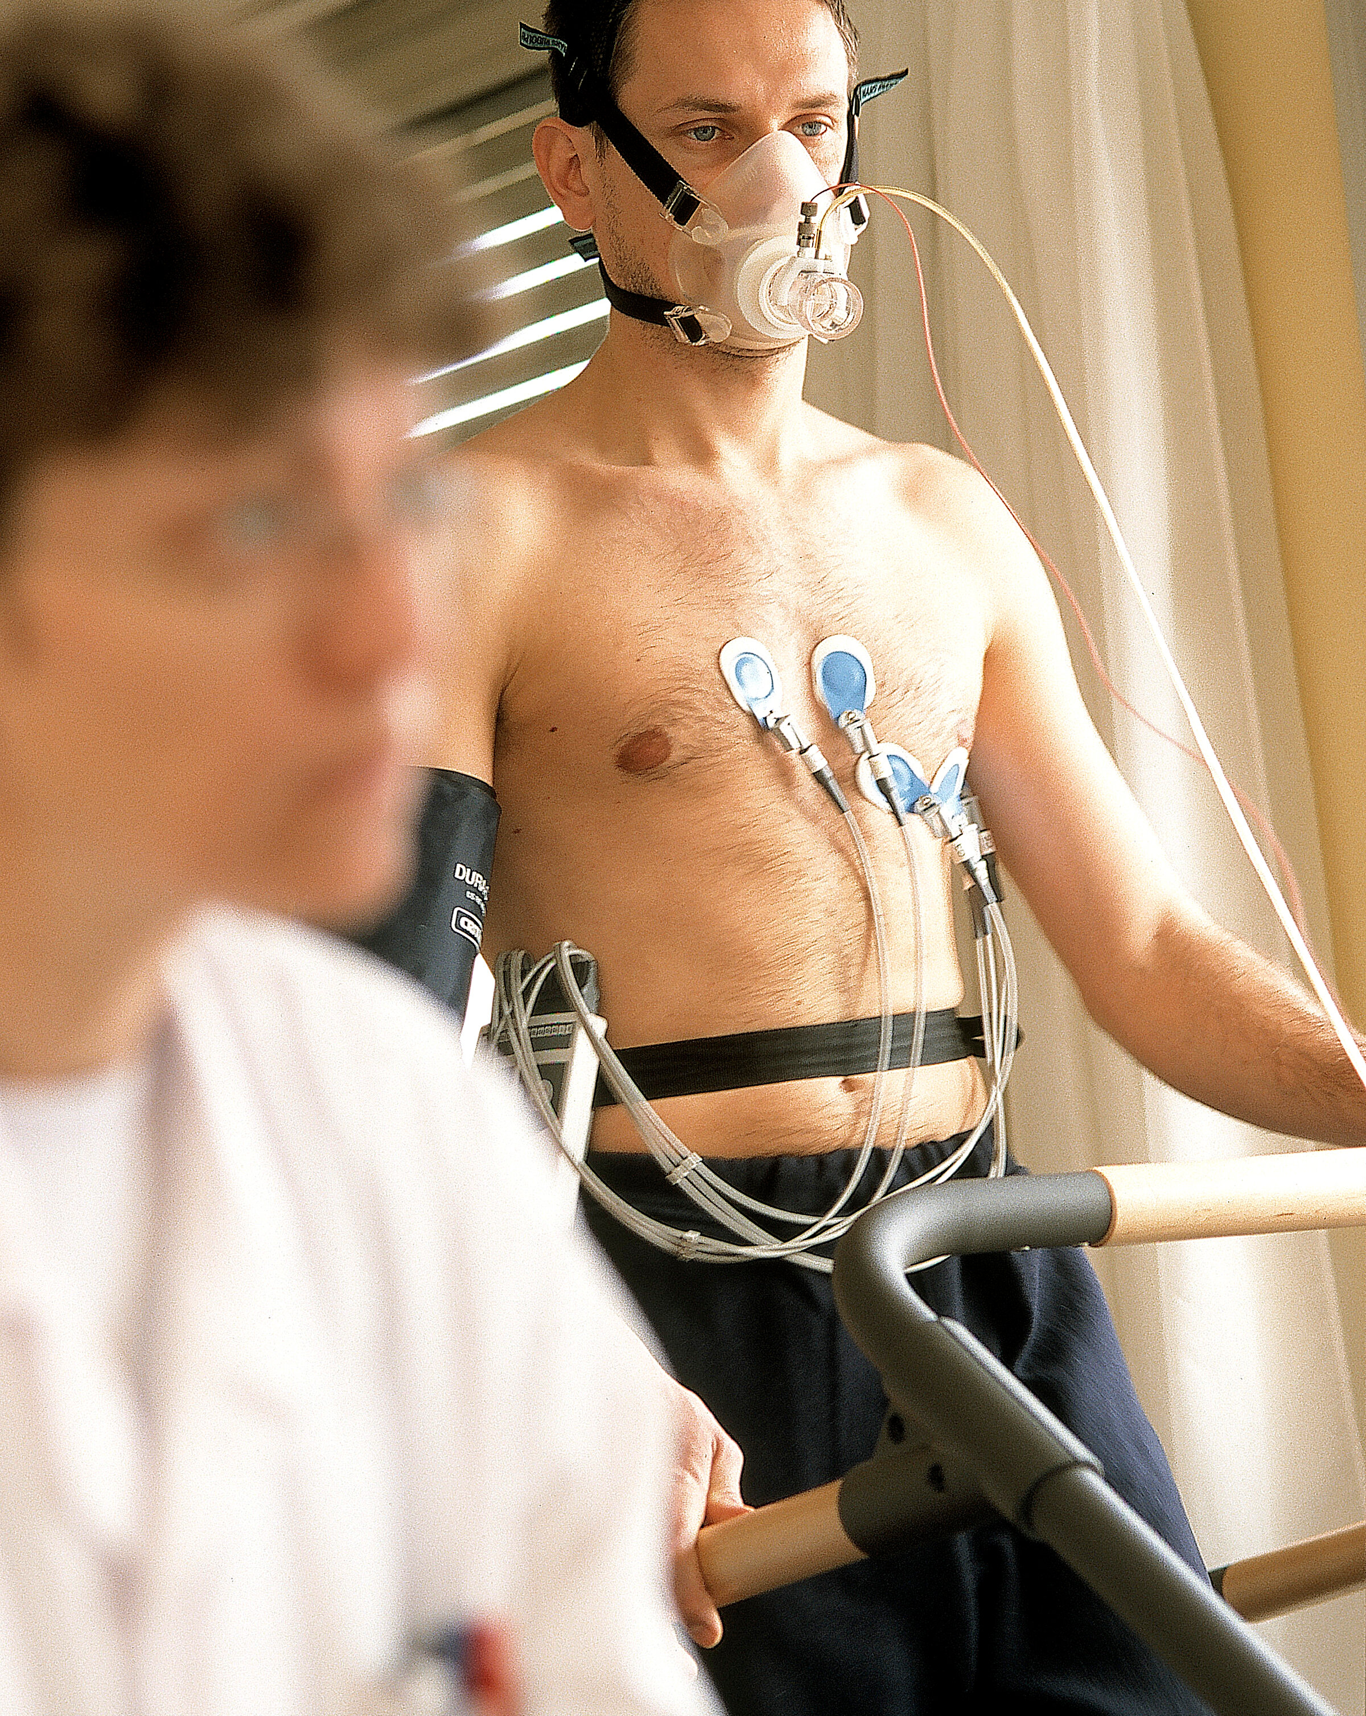
Stressin mittaus
Stressireaktioita voidaan mitata
erilaisilla fysiologisilla mittareilla (hengitystiheys, ihon sähkönjohtavuus, verenpaine, sydämen syke, sykevaihtelu)
laboratoriokokeilla (analysoimalla veri-, virtsa-, sylkinäytteiden hormonipitoisuuksia, rautapitoisuutta, vitamiinitasoja)
itsearviointeihin perustuvilla stressitesteillä (potilastyössä esim. tilanteen kartoittamiseen, haastattelut)

Slide 30
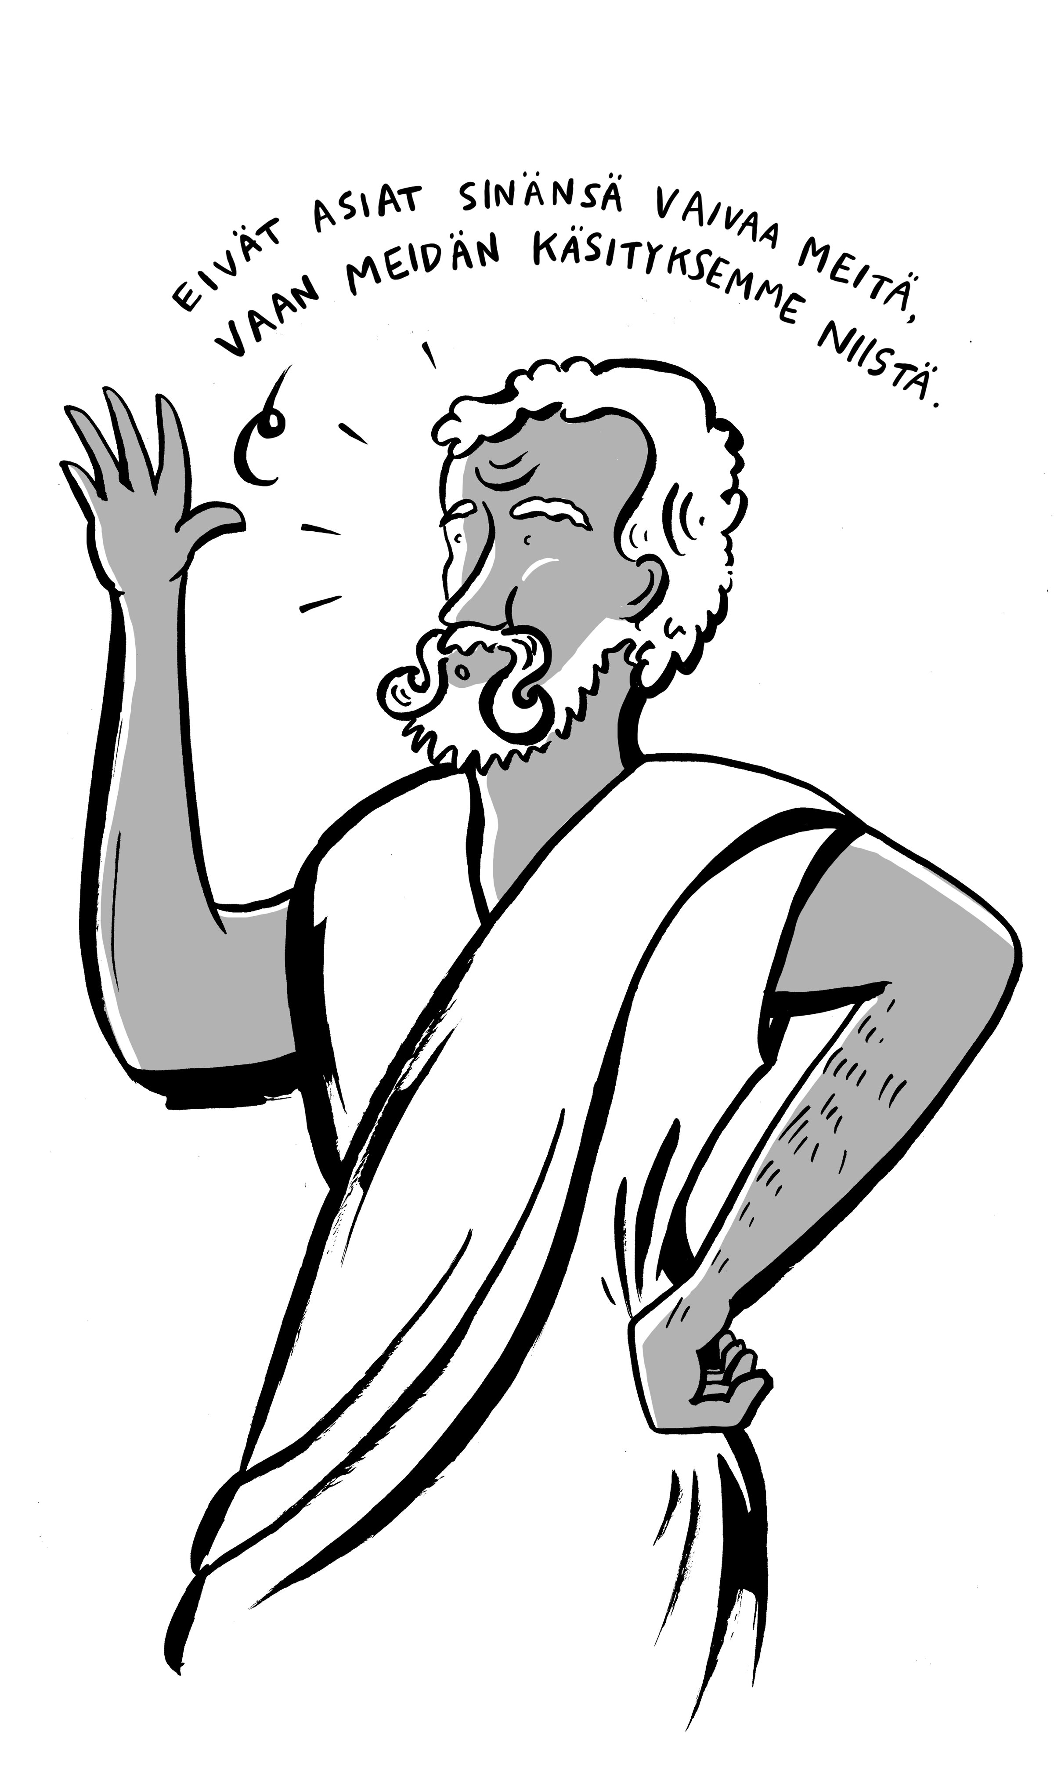
Stressistä selviytyminen
Stressinhallinnan keinoja
Ongelmaan keskittyvä selviytyminen | Emootioihin keskittyvä selviytyminen | Sosiaalisen tuen avulla selviytyminen
suunnittelu aktiivinen ongelmanratkaisu jämäkkyys häiritsevien yllykkeiden sivuuttaminen itsekuri | myönteinen asioiden uudelleentulkinta hyväksyminen torjunta toiveikas ajattelu tunteiden säätely | avun ja ohjauksen vastaanottaminen emotionaalinen tuki hyväksynnän saaminen konkreettinen apu (esim. raha)

Slide 31
TUNTEET
Mitä tunteet ovat?
Perustunteet universaaleja
Kulttuurisidonnaisuus
Adaptiivisia - epäadaptiivisia
Tunnereaktio - tunnekokemus
Tunteiden hermostollinen perusta (välittäjäaineet, hormonit, sympaattinen ja parasympaattinen)
Pelko- ja mielihyväjärjestelmät
Greenbergin tunneteoria
PSYYKKINEN HYVINVOINTI
Defenssit
Hallintakeinot
Psykologinen joustavuus
Resilienssi
Unen vaiheet
Nukkumisen merkitys
Miksi unia nähdään?
Kriisi ja kriisin vaiheet
Stressi
MIELENTERVEYS JA SEN HÄIRIÖT
Mielenterveyden määritteleminen
Haavoittavat ja suojaavat tekijät
Perimän ja ympäristön vaikutus
Diagnostinen järjestelmä
Jokin mielenterveyshäiriöt
Hoitomuodot
Psykoterapia
Terapeuttinen allianssi
Moniammatillisuus

Slide 32
Mielenterveys
POSITIIVINEN MÄÄRITTELY:
Kyky sopeutua
Kyky sietää stressiä
Kyky selviytyä (resilienssi)
Kyky ylläpitää toimintakyky vaikeuksissa
Kyky toimiviin ihmissuhteisiin
Kyky elämänhallintaan
Realiteettitaju
Optimismi
NEGATIIVINEN MÄÄRITTELY:
Puutteita todellisuudentajussa
Puutteita kyvyssä huolehtia itsestään
Puutteita empatiakyvyssä
Ongelmia, jotka tuottavat kärsimystä yksilölle itselleen tai hänen läheisilleen
Ei eheää persoonallisuutta
Notes:
Mielenterveys on kykyä sopeutua sopivalla tavalla, psyykkistä selviytymiskykyä ja toimintakyvyn ylläpitoa vaikeuksissa, realiteettitajua, kykyä toimiviin ihmissuhteisiin ja elämänhallintaan ja hyvää tunteiden säätelykykyä.
Elämän perusvalmiudet (kyky tehdä työtä, rakastaa ja kärsiä)

Slide 33
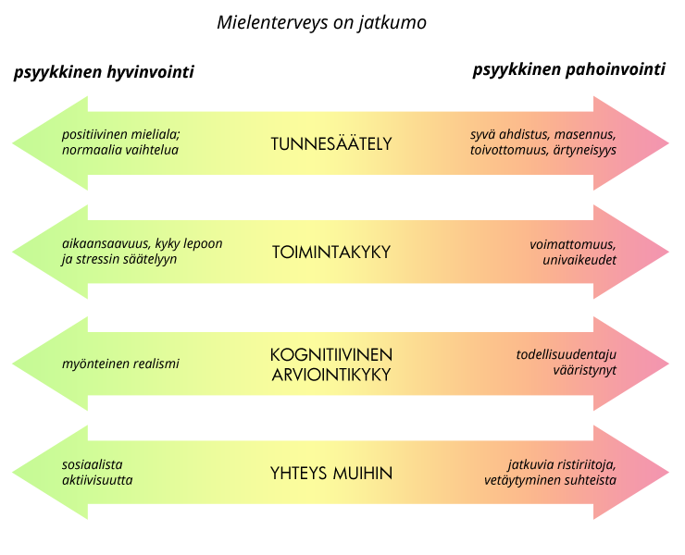

Slide 34
Mielenterveys ja sen häiriöt
Ilmiöitä, joita selittävät sekä biologiset, sosiaaliset että psyykkiset tekijät
Aivojen välittäjäaineiden tasapainon järkkyminen on yksi mielenterveyttä heikentävä tekijä.
Stressijärjestelmän pettäminen ja siitä johtuva vaikeus rauhoittua ja tyyntyä vaikuttaa osaan mielenterveyden häiriöistä.
Myös univaikeudet liittyvät mielenterveyshäiriöihin.
Sosiaaliset ja yhteiskunnalliset tekijät vaikuttavat mielenterveyteen
Suojaavia tekijöitä ovat mm. hyvä kiintymyssuhde, hyvät ihmissuhteet
Mielenterveyttä tukee esim. psyykkiset taidot kuten tunteiden säätelykyky, adaptiiviset hallintakeinot, kyky suunnata ajatukset rakentavasti ja ajatusmallien joustavauus.

Slide 35
Mielenterveys-häiriöt jaetaan yleensä neljään ryhmään:
Ahdistuneisuushäiriöt (yleensä lieviä, saattavat rajoittaa elämää, esim. paniikkihäiriö)
Mielialahäiriöt (mielialan poikkeuksellista nousua tai laskua tai molempia, voi vakavimmillaan vaatia sairaalahoitoa, esim. masennus)
Persoonallisuushäiriöt (poikkeava ja joustamaton aikuisen persoonallisuuden rakenne, esim. epävakaa persoonallisuushäiriö)
Psykoottiset häiriöt (todellisuudentajun pettämisen häiriöt, esim. skitsofrenia)
Muut häiriöt
Riippuvuudet ja syömishäiriöt
Notes:
fobiat, pakko-oireinen häiriö, paniikkihäiriö, yleistynyt ahdistuneisuushäiriö, traumaperäinen stressihäiriö
Kaksisuuntainen mielialahäiriö, masennus
Narsismi, epävakaa persoonallisuus, epäsosiaalinen persoonallisuus
Skitsofrenia, maaninen psykoosi, muut psykoottiset tilat
Riippuvuushäiriöt
Usein psykoottisia häiriöitä, joissa todellisuustaju järkkyy, pidetään vakavimpina häiriöinä ja ahdistuneisuushäiriöitä lievimpinä. Jokaisen häiriön sisällä on kuitenkin paljon vaihtelua siinä, miten suurta kärsimystä häiriö aiheuttaa ja miten vaikeaa on sopeutua elämään sairauden kanssa tai kuinka helppoa häiriötä on hoitaa.

Slide 36
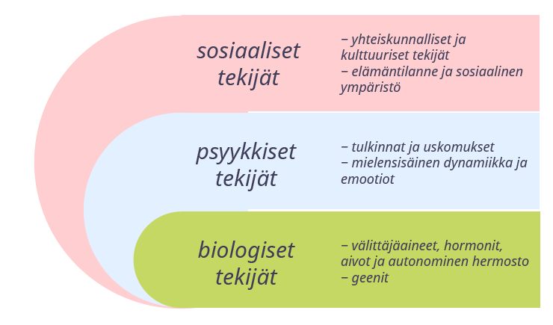
Selityksiä mielenterveyden häiriöiden syistä
Biologiset selitykset
Yhteiskunnalliset olosuhteet
Ihmisen automatisoituneet ajattelu- ja tulkintatavat (attribuutiot)
Varhaislapsuuden kokemukset (psykodynaamiset persoonallisuusteoriat)
Kestämätön elämäntilanne

Slide 37
Mielenterveyshäiriöiden hoito
Erilaisia hoitopaikkoja:
Avohoito: potilas asuu kotonaan ja käy esimerkiksi poliklinikalla hoidossa
Osastohoito: potilas saa hoitoa sairaalan vuodeosastolla
käytetään usein vakavissa mielenterveyshäiriöissä tai jos potilas on itsetuhoinen
Hoito päiväsairaalassa: potilas asuu kotonaan, mutta käy päivittäin sairaalassa saamassa hoitoa (tutkimukset, vertaisryhmät)
Tahdosta riippumattomaan hoitoon ohjaaminen sairaalan osastolle:
ihmisellä on vakava mielenterveyshäiriö (todellisuuden tajun heikkeneminen, harhat)
sairaus vaarantaa hänen omansa tai muiden terveyttä
muut palvelut eivät sovellu
päätöksen tekee aina lääkäri

Slide 38
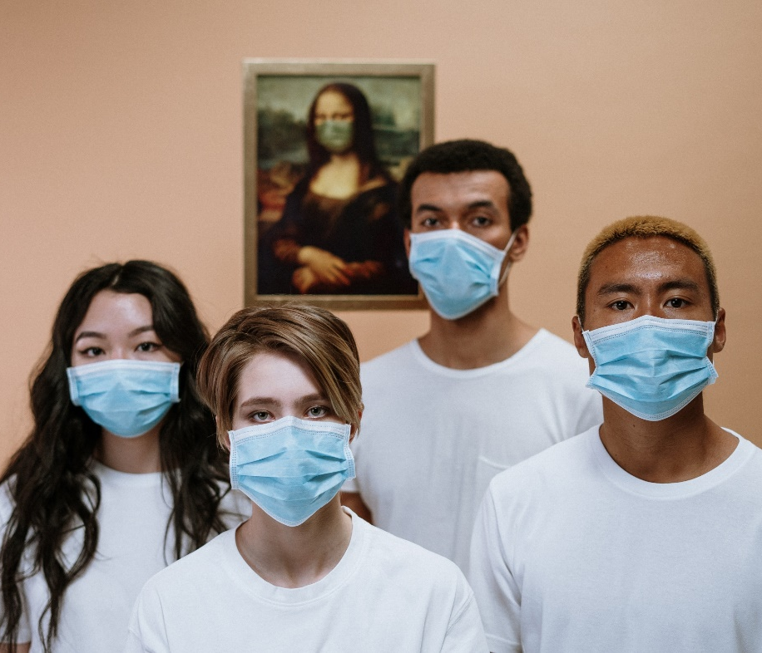
Mielenterveyshäiriöiden moniammatillinen hoito
Moniammatillinen hoito: usean eri alan ammattilaiset osallistuvat hoitoon
lääkäri johtaa moniammatillista tiimiä
tiimiin kuuluu usein lääkäri, psykologi, sairaanhoitaja, sosiaalityöntekijä ja muita ammattilaisia
Moniammatillisessa tiimissä psykologi tekee potilaasta arvion, jonka perusteella potilaan hoitoa suunnitellaan

Slide 39
Mielenterveyshäiriön hoitomuodon valinta
Tilannekohtainen arvio: pohdinta siitä, mistä hoitomuodoista potilas voisi hyötyä ja mitkä hoitomuodot eivät sovi
Biologiset hoidot: psyykenlääkkeet ja sähkö- tai magneettihoito
Psykososiaaliset hoidot: terapiat ja psykoterapiat
Ihminen ei aina saa hänelle parhaiten sopivaa hoitoa, jos terveydenhuollossa ei ole varaa kustantaa sopivinta hoitoa, potilasta kohtaan on ennakkoluuloja tai jos häntä syrjitään (esim. päihteiden käyttö)
Hoidon suunnittelussa yhdistyvät: tieteellinen tieto, hoidettavan ihmisen henkilökohtainen tilanne ja tausta, työntekijän ammatillinen kokemus sekä hoidettavan henkilön toiveet.
Tehokkainta on, kun ihminen saa psyykenlääkkeitä ja psykososiaalista hoitoa samanaikaisesti

Slide 40

Psykoterapia
Vuorovaikutukseen perustuvaa psykososiaalista hoitoa
Tavoitteena hoitaa ihmisen psyykkisiä vaikeuksia ja parantaa ihmisen elämänlaatua, jotta hän voi elää täysipainoista elämää.
Hoitoa voi antaa vain psykoterapeuttikoulutuksen saanut henkilö
Tärkeää terapeuttinen allianssi potilaan ja psykoterapeutin välillä (ilman potilaan ja terapeutin yhteistyötä on turha odottaa tuloksia)

Slide 41
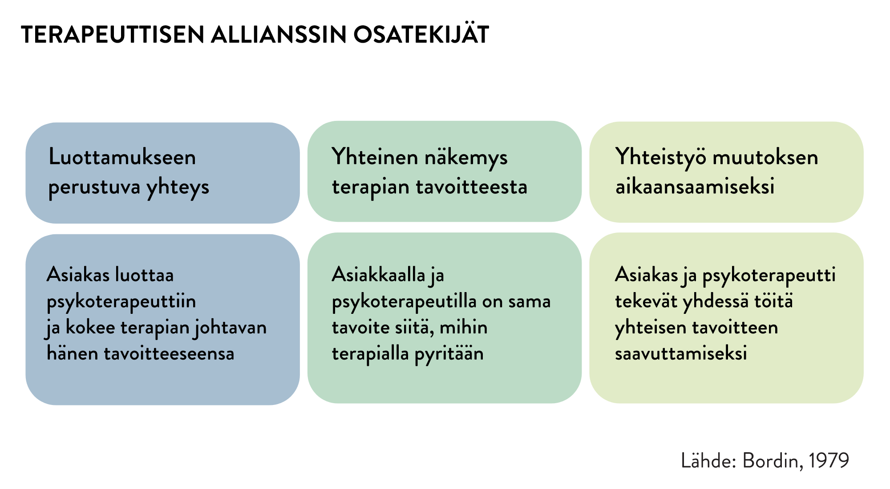

Slide 42
TUNTEET
Mitä tunteet ovat?
Perustunteet universaaleja
Kulttuurisidonnaisuus
Adaptiivisia - epäadaptiivisia
Tunnereaktio - tunnekokemus
Tunteiden hermostollinen perusta (välittäjäaineet, hormonit, sympaattinen ja parasympaattinen)
Pelko- ja mielihyväjärjestelmät
Greenbergin tunneteoria
PSYYKKINEN HYVINVOINTI
Defenssit
Hallintakeinot
Psykologinen joustavuus
Resilienssi
Unen vaiheet
Nukkumisen merkitys
Miksi unia nähdään?
Kriisi ja kriisin vaiheet
Stressi
MIELENTERVEYS JA SEN HÄIRIÖT
Mielenterveyden määritteleminen
Haavoittavat ja suojaavat tekijät
Perimän ja ympäristön vaikutus
Diagnostinen järjestelmä
Jokin mielenterveyshäiriöt
Hoitomuodot
Psykoterapia
Terapeuttinen allianssi
Moniammatillisuus

Slide 43
Emootio
Ensisijainen ja toissijainen adaptiivinen tunne
Tunnereaktio (viisi osatekijää)
Tunnekokemus
Affektiivinen järjestelmä
Mantelitumake
Selviytymisjärjestelmä
Orbitofrontaalinen etuotsalohko
Dopamiini
Kortisoli
Oksitosiini
Homeostaasi
Greenbergin tunneteoria (s. 37->)
Hallintakeinot
Defenssit
REM-uni
Mikrouni
Glymfaattinen järjestelmä
Kriisit
Resilienssi
Mielenterveys
Fobia
Transferenssi
Terapeuttinen allianssi
Notes:
Opettele käsitteet!

Slide 44
Kokeen rakenne
Osio 1. Väitteiden arviointi
Kuusi väitettä, arvioi kaksi väitettä psykologiseen tietoon perustuen
(5 p/väite, yht. 10 p.)
Osio 2. Monivalintatehtävä
Kymmenen monivalintakysymystä, vastaa kaikkiin
(1 p/oikea vastaus, yht. 10 p.)
Osio 3. Esseetehtävä
Vastaa kahteen kysymykseen
(20 p./kysymys, yht. 40 p)
Osio 4. Käsitteen määrittely
Kahdeksan käsitettä, määrittele neljä
(5p./kysymys, yht. 20 p.)
Kokeen maksimipisteet 80 p.

